Slide 1
Par projektu «Garezeru apkārtnes biotopu saudzēšana veicinot koncentrētu gājēju plūsmas vadīšanu ar mērķi mazināt augsnes degradāciju»
ĀDAŽU NOVADA PAŠVALDĪBA | 2025. gada 19. februāris

Slide 2
Par biedrības «Jūras Zeme» un Eiropas Jūrlietu, zvejniecības un akvakultūras fonda (turpmāk-EJZAF) konkursu
2025. gada 6. martā uzsāksies biedrības “Jūras Zeme” izsludinātā atklāta konkursa projektu iesniegumu pieņemšanas 2. kārta
2. Projektu iesniegšanas termiņš ir līdz 2025. gada 4. aprīlim
3. Projektu iesniegumi jāiesniedz Lauku atbalsta dienesta (turpmāk – LAD) Elektroniskās pieteikšanās sistēmā
4. Rīcībā EJZAF M3.1. “Risinājumu, kas veicina vides resursu ilgtspējīgu izmantošanu, kā arī klimata pārmaiņu mazināšanu piekrastes ciemos” (turpmāk – EJZAF M3.1.)
5. Pieejamais finansējums 36 000,00 euro apmērā
6. Projekts atbilst Ādažu novada Attīstības programmas (2021-2027.) vidējā termiņa prioritātēm
ĀDAŽU NOVADA PAŠVALDĪBA | 2025. gada 19. februāris

Slide 3
Par projektu
Pašvaldības Projektu uzraudzības komisija š.g. 20. janvārī izskatīja jautājumu par iespējamajiem projektiem biedrības “Jūras Zeme” 2. kārtas konkursā un atbalstīja projekta “Garezeru apkārtnes biotopu saudzēšana veicinot koncentrētu gājēju plūsmas vadīšanu ar mērķi mazināt augsnes degradāciju” (turpmāk – Projekts) īstenošanu Gaujas un Lilastes ciemā
Ādažu novada teritorija atrodas Piejūras zemienē. Lielāko daļu no novada dabas teritorijām (vairāk kā trešdaļu no novada teritorijas) aizņem īpaši aizsargājamās dabas teritorijas, kas iekļautas Eiropas Savienības īpaši aizsargājamo teritoriju tīklā Natura2000, t.sk., dabas parks “Piejūra”
Ādažu novada teritorijā esošā Piejūras zemieni raksturo dabas resursu daudzveidība
ĀDAŽU NOVADA PAŠVALDĪBA | 2025. gada 19. februāris

Slide 4
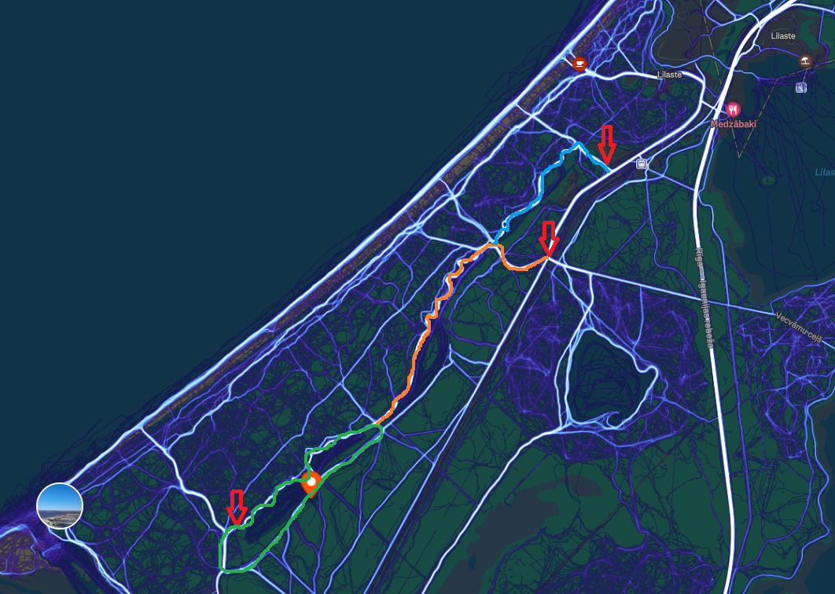
Par projektu
Projekta mērķis Carnikavas pagasta teritorijā pie Garezeriem plānots izvietot 3 informatīvos stendus (~2100x2900 mm)
4 norādes 1,5 m garumā
1 atkrituma urna
ĀDAŽU NOVADA PAŠVALDĪBA | 2025. gada 19. februāris

Slide 5
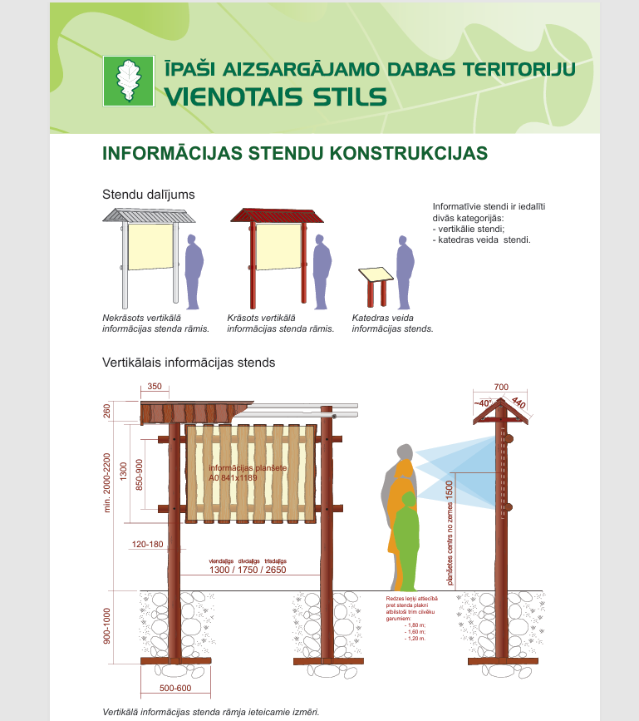
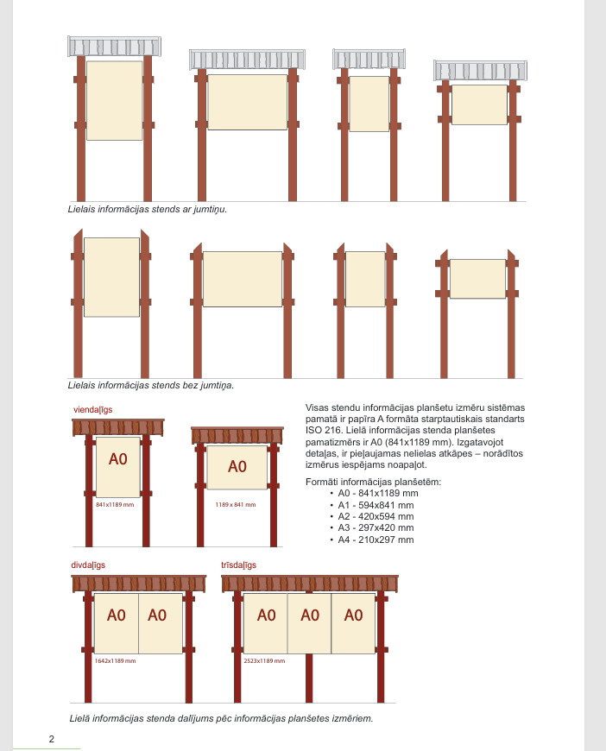
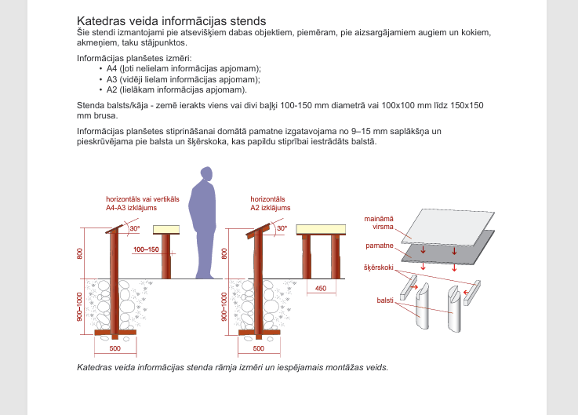
DAP informācijas stendu konstrukcijas
ĀDAŽU NOVADA PAŠVALDĪBA | 2025. gada 19. februāris

Slide 6
Projekta izmaksas
Projekta kopējās plānotās attiecināmās izmaksas ir 10 000,00 euro
EJZAF 9 000 euro EJZAF
Pašvaldības līdzfinansējums 1 000,00 euro
Projekta apstiprināšanas gadījumā projekta īstenošanai plānots sākotnēji saņemt avansa maksājumu 20% apmērā no EJZAF -1 800,00 euro
Pašvaldības nepieciešamais finansējums būtu 8 200,00 euro apmērā, kas iekļaujams Attīstības un projektu nodaļas 2025. gada budžeta tāmē
ĀDAŽU NOVADA PAŠVALDĪBA | 2025. gada 19. februāris

Slide 7
Priekšlikumi
Virzīt jautājumu uz 2025. gada 27. februāra Domes sēdi
Atbalstīt projekta “Garezeru apkārtnes biotopu saudzēšana veicinot koncentrētu gājēju plūsmas vadīšanu ar mērķi mazināt augsnes degradāciju” pieteikuma iesniegšanu biedrības “Jūras zeme” rīcībā EJZAF M3.1.
Uzdot Centrālās pārvaldes Attīstības un projektu nodaļai sagatavot un līdz 2025. gada 4. aprīlim iesniegt LAD Elektroniskās pieteikšanās sistēmā projekta “Garezeru apkārtnes biotopu saudzēšana veicinot koncentrētu gājēju plūsmas vadīšanu ar mērķi mazināt augsnes degradāciju” pieteikumu
Projekta apstiprināšanas gadījumā projekta īstenošanai nepieciešamo finansējumu 8 200,00 euro apmērā paredzēt Attīstības un projektu nodaļas 2025. gada budžeta tāmē
Ādažu novada Attīstības programmas (2021.-2027.) Rīcības plāna uzdevumu “U4.2.2: Ilgtspējīgi iekļaut dabas parku “Piejūra” novada atpūtas un sporta aktivitātēs” papildināt ar jaunu pasākumu “C4.2.2.6. Projekta “Garezeru apkārtnes biotopu saudzēšana veicinot koncentrētu gājēju plūsmas vadīšanu ar mērķi mazināt augsnes degradāciju” īstenošana”, nosakot, ka: atbildīgie izpildītāji ir Attīstības un projektu nodaļa, pašvaldības aģentūra “Carnikavas komunālserviss” un Tūrisma un informācijas centrs, izpildes periods ir 2025.-2026.
Projekta apstiprināšanas gadījumā uzdot APN organizēt projekta īstenošanu
ĀDAŽU NOVADA PAŠVALDĪBA | 2025. gada 19. februāris

Slide 8
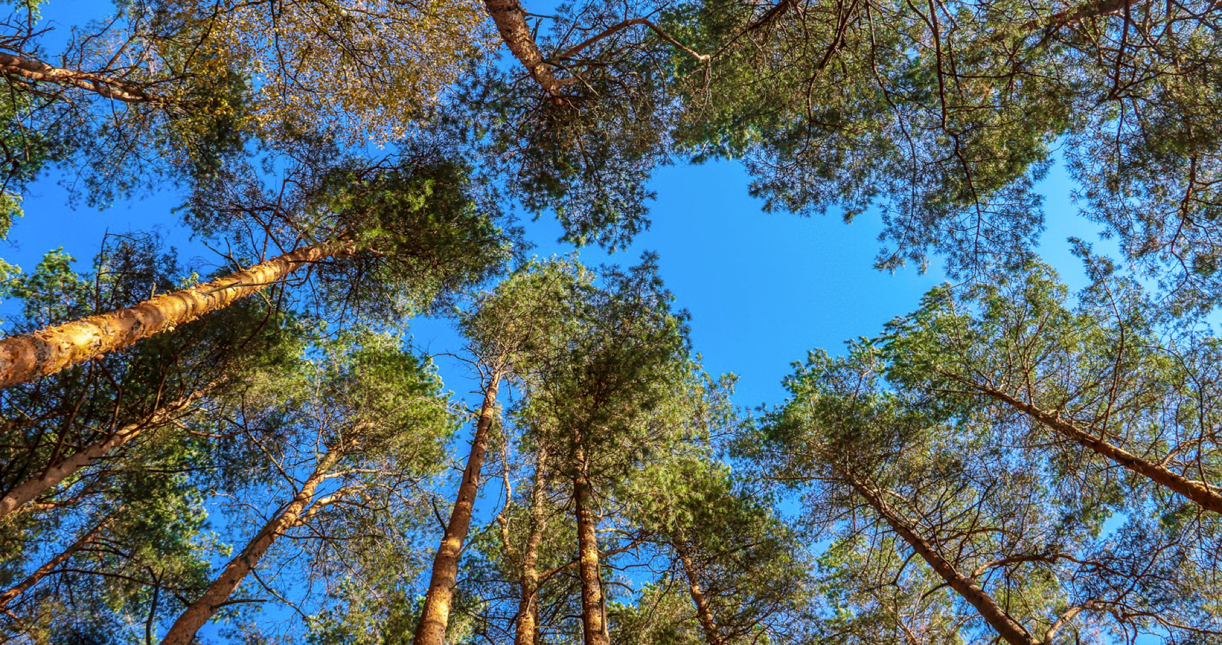
PALDIES PAR UZMANĪBU!

